Slide 1
Pieslēdzies ClassPoint vietnē www.classpoint.app izmantojot šo «class code» vai QR kodu!
8. klase ​ ​ Tēma: Fiziskā veselība ​ 2. nodarbība: Fiziskās aktivitātes
Tikumiskās audzināšanas programma «e-TAP+»
(digitalizēta prezentācija)
Notes:
Atsauce attēlam: https://www.wcrf-uk.org/sites/default/files/545112030-blog-header.png

Slide 2
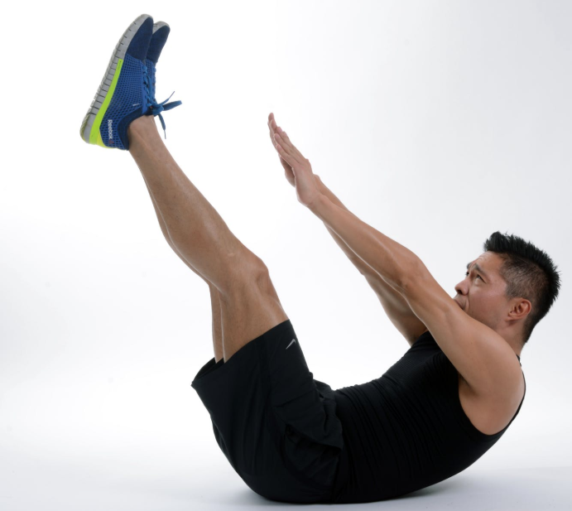
Atbildi uz jautājumu!
KĀDAS IR FIZISKĀS VESELĪBAS PAZĪMES?

Slide 3
Pāros pārdomājiet šādus jautājumus!
1. Kāda būtu dzīve, ja mums nebūtu iespēju nodarboties ar fiziskajām aktivitātēm?
2. Kā tas ietekmētu tavu dzīvesveidu?
3. Kā tas ietekmētu tavu ikdienas dzīvi un aktivitātes?

Slide 4
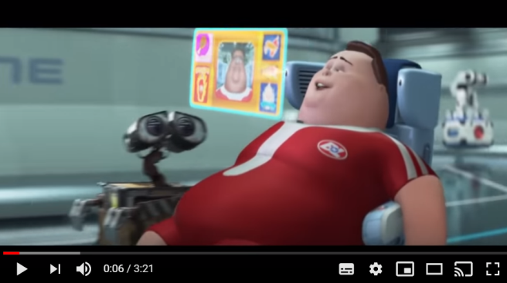
1. Noskaties video!
https://www.youtube.com/watch?v=h1BQPV-iCkU
2. Diskutējiet klasē!
Kā šajā video attēlota nākotne bez fiziskām aktivitātēm?

Slide 5
1. aktivitāte.
Fakti par fiziskajām aktivitātēm
Izlasiet materiālā sniegtos faktus par fiziskajām aktivitātēm!

Slide 7
1. aktivitāte.
Fakti par fiziskajām aktivitātēm
Atbildi uz jautājumiem, izlasot materiālu par fiziskajām aktivitātēm!
1. VAI IR KĀDI FAKTI, KAS TEVI PĀRSTEIDZA TEKSTĀ?
2. VAI IR KAS NEGAIDĪTS, KAS MINĒTS TEKSTĀ?

Slide 8
1. aktivitāte.
Fakti par fiziskajām aktivitātēm
Turpiniet diskusiju mazajās grupās par izlasīto materiālu, atbildot uz šādiem jautājumiem!
1. VAI VARI ŠOS FAKTUS ATTIECINĀT UZ SEVI?
2. VAI VARI NOSAUKT PIEMĒRUS NO SAVAS DZĪVES, KUR FIZISKĀS AKTIVITĀTES POZITĪVI IETEKMĒJUŠAS TEVI KĀDĀ NO MINĒTAJĀM JOMĀM?
3. VAI MATERIĀLĀ IEVĒROJI ARĪ CITA VEIDA IETEKMI?

Slide 9
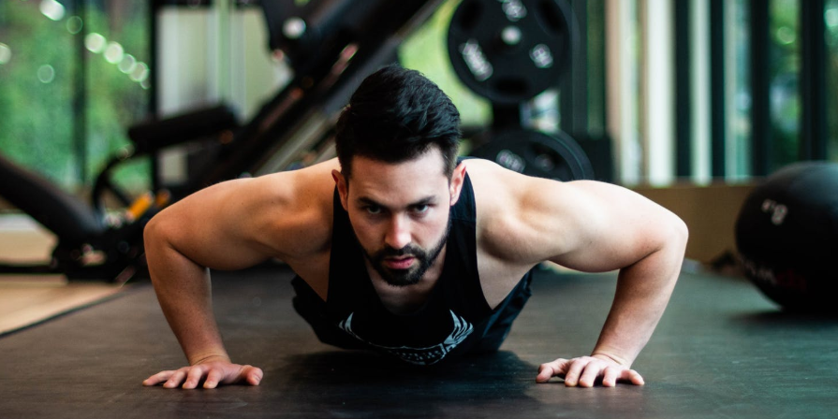
1. aktivitāte.
Fakti par fiziskajām aktivitātēm
Pāros pārrunājiet šādus jautājumus!
1. Kā fiziskās aktivitātes vai to izlaišana noteiktu laika periodu ir tevi ietekmējusi?
2. Kā tas ietekmē tavu noskaņojumu?
3. Kā tas ietekmē tavu miegu?
4. Kā tas ietekmē tavu spēju mācīties?

Slide 10
2. aktivitāte.
Kā tu sporto?
Noskaties video ar padomiem par fiziskām aktivitātēm (no 14 līdz 35 gadiem).
https://www.youtube.com/watch?v=xA9c7Odf1ss&ab_channel=Slim%C4%ABbuprofilaksesunkontrolescentrs

Slide 11
2. aktivitāte.
Kā tu sporto?
Atbildi uz jautājumu!
KĀDAS IDEJAS VARĒTU IZMANTOT, LAI IZSTRĀDĀTU TRENIŅU PLĀNU?

Slide 12
2. aktivitāte. Kā tu sporto?

Slide 13
3. aktivitāte. Iedvesmojoša sportiste - Laura Ikauniece.
Noskaties video materiālu par Lauru Ikaunieci!
https://www.youtube.com/watch?v=W3bc3tVs54k&feature=emb_title&ab_channel=SportaStudija

Slide 14
3. aktivitāte. Iedvesmojoša sportiste - Laura Ikauniece.
Pārrunā ar klasesbiedru pāros jautājumus!
Kādi šķēršļi savā sportista karjerā bija jāpārvar Laurai Ikauniecei?
Kāpēc tas bija tik nozīmīgs pārbaudījums (šķēršļu pārvarēšana)?
Kādi tikumi Laurai Ikauniecei bija jāizmanto, lai sasniegtu savus mērķus?
Ko tu vari īstenot savā dzīvē, iedvesmojoties no stāsta par Lauru Ikaunieci?

Slide 15
Refleksija
Fiziskās aktivitātes un raksturs.
Kādi tikumi nepieciešami, lai īstenotu savu fizisko aktivitāšu plānu?
Uzraksti 2-3 tikumus!
Nosaki, kādas darbības var palīdzēt tev tos attīstīt!

Slide 16
Tikumiskās audzināšanas programma «e-TAP+»
Resursi pieejami: www.arete.lu.lv
Programmas administrators: Dr. Manuels Fernandezs. manuels.fernandezs@lu.lv, +371 26253625.
Imantas 7. līnija 1, 223. telpa, Rīga, LV-1083, Latvija
Latvijas Universitātes Pedagoģijas, psiholoģijas un mākslas fakultātes Pedagoģijas zinātniskā institūta vadošais pētnieks
“Digitālas mācību programmas efektivitātes izpēte jauniešu tikumiskajai audzināšanai Latvijas izglītības iestādēs (no 1. līdz 12. klasei)” (03.01.2022-30.12.2024). Latvijas Zinātnes Padomes projekta Nr. lzp-2021/1-0385; LU reģistrācijas Nr: LZP2021/119

